Slide 1
DEPARTAMENTO DE CIENCIAS DE LA VIDA Y LA AGRICULTURA
CARRERA DE INGENIERÍA EN BIOTECNOLOGÍA
TRABAJO DE TITULACIÓN
Título: Efecto de la combinación Astemizol-Gefitinib y Astemizol-Fulvestrant sobre la expresión génica y proteica del canal de potasio Eag-1 en la línea celular de cáncer de pulmón A549.
Autor: Marco Andrés Viteri Yánez

Slide 2
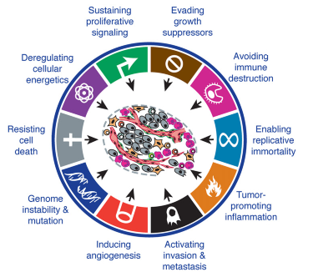
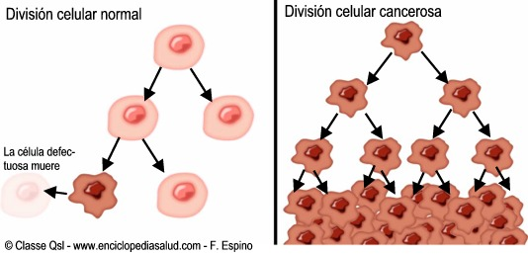
El cáncer y sus características
INTRODUCCIÓN
Cáncer:
14,1 millones de nuevos casos
8 millones mueren
Conjunto de enfermedades
Alteración genética
Crecimiento descontrolado
Hanahan & Weinberg, 2013
www.enciclopediasalud.com
Notes:
enable: habilitar
SPS: mantenimiento de la señalización de proliferación

Slide 3
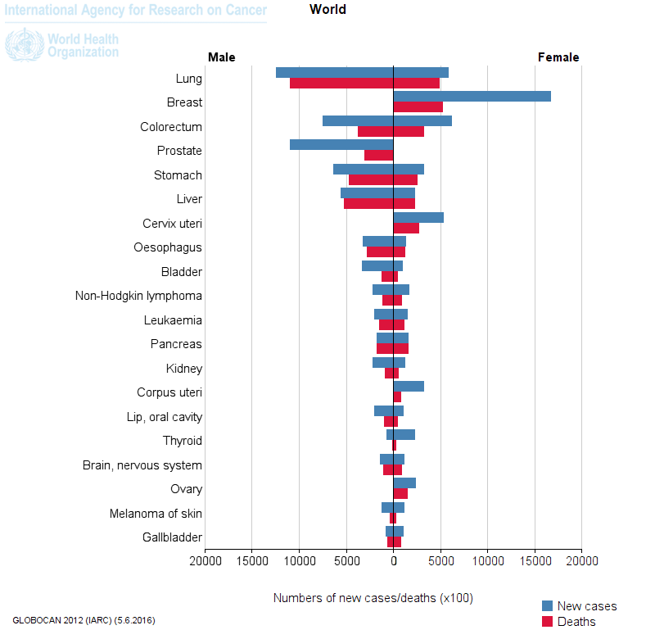
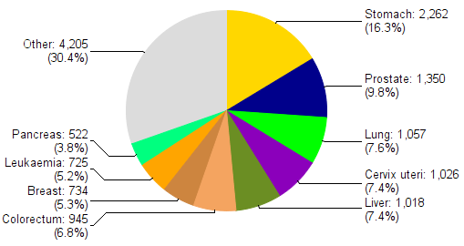
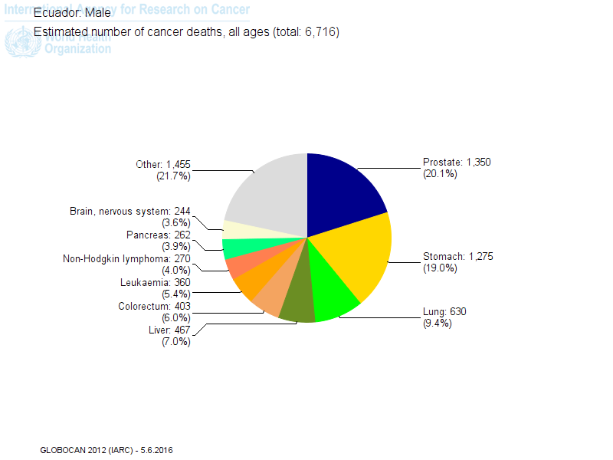
Cáncer en el mundo: proceso multifactorial
INTRODUCCIÓN
1er
2do
Edad
Virus
Radiación
Hormonas
FACTORES:
Predisposición genética
Alcohol
Contaminación ambiental
Cigarrillo
Ecuador

Slide 4
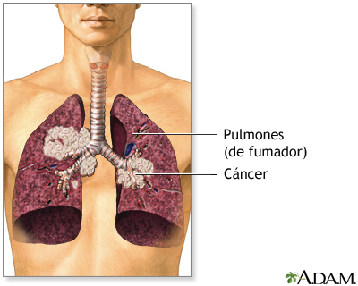
INTRODUCCIÓN
Cáncer de pulmón
Cáncer de células no pequeñas
(85-90%)
Adenocarcinoma (40%)-alveolos-fumadores
Carcinoma de células escamosas
(25-30%)
Carcinoma de células grandes (10-15%)
Cáncer de células pequeñas
(10-15%)
Carcinoma de células pequeñas
Carcinoma combinado de células pequeñas
USC, 2015
Notes:
CPCNP: tejido q reviste las vías aéreas del pulmón
CPCP: bronquios, se extiende y se propaga rapido

Slide 5
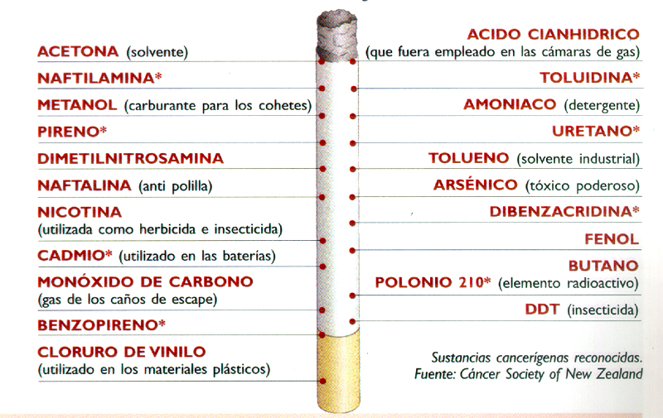
INTRODUCCIÓN
Principal factor: Cigarrillo
Representa el 90% en hombres y el 85% en mujeres de cáncer de pulmón
http://ticscarloszavala.blogspot.mx/2015/11/actividad-5.html
Notes:
Forman metabolitos que interaccionan con el ADN produciendo mutaciones
Se unen al ADN y producen mutaciones
Los carcinógenos presentes en el humo de tabaco pueden reaccionar con las proteínas del ADN y formar "aductos". un aducto es un complejo que se forma cuando un compuesto químico se une a una molécula biológica, como ADN o proteínas produciendo mutaciones
http://www.elrinconin.es/tabaquismo/composicion.html
http://www.greenfacts.org/es/tabaco/l-2/4-effects-smoking.htm

Slide 6
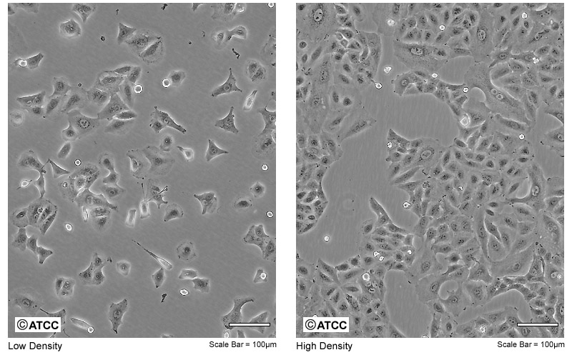
INTRODUCCIÓN
Línea celular de cáncer de pulmón A549
Son células alveolares epiteliales basales de carcinoma pulmonar
Células de tejido pulmonar canceroso de tumor de un hombre caucásico de 58 años de edad
Crecen en monocapa
Se utiliza ampliamente como un modelo in vitro para el metabolismo de drogas
ATCC, 2014
Notes:
Las células A549 son células basales alveolares humanos adenocarcinomic epiteliales. La línea celular A549 fue desarrollado por primera vez en 1972 por D. J. Giard, et al. a través de la extracción y cultivo de tejido pulmonar canceroso en el tumor explantado de un 58 años de edad, hombre caucásico. [1] [2] En la naturaleza, estas células son escamosas y el responsable de la difusión de algunas sustancias, tales como agua y electrolitos , a través de los alvéolos de los pulmones. Si las células A549 se cultivan in vitro, que crecen como células en monocapa, adherentes o adjuntar a un matraz de cultivo. [1] El alveolar A549 línea de células epiteliales humana puede ser anclado o suspendido en una solución in vitro.
Otra característica de estas células es que son capaces de sintetizar lecitina y contener alto nivel de ácidos grasos insaturados, que son importantes para mantener los fosfolípidos de membrana en las células. [1] línea celular A549 se utiliza ampliamente como un modelo in vitro para un tipo de modelo celular epitelial pulmonar II para el metabolismo de drogas y como anfitrión de la transfección.

Slide 7
INTRODUCCIÓN
Tratamientos en cáncer de pulmón
Cirugía
Empleado para tumores pequeños y en lugares específicos
Radioterapia
Radiaciones ionizantes para eliminar células cancerígenas
Quimioterapia
Uso de fármacos para destruir a células tumorales
Compuesto | Mecanismo de acción
Cisplatino | Daño al ADN, generación de radicales libres.
Paclitaxel | Inhibidor mitótico.
Gefitinib | Inhibidor del receptor del factor de crecimiento epidérmico
Fulvestrant | Antagonista específico del receptor de estrógenos
Astemizol | Antineoplásico (en estudio) Inhibidor del flujo de iones del canal Eag-1
(Espinoza, 2011; García, et. al. 2012; Osborne, Wakeling, & Nicholson, 2004; Imai & Takaoka, 2006,

Slide 8
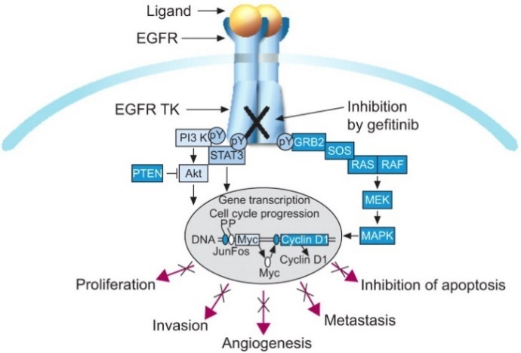
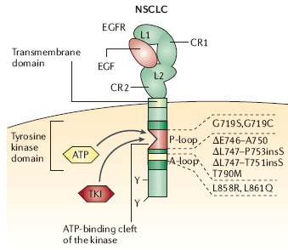
INTRODUCCIÓN
Gefitinib:
Tratamiento inicial contra cáncer de pulmón
Es un inhibidor del receptor tirosina quinasa del receptor del factor de crecimiento epidérmico (EGFR-TKI)
Bloquea las señales de traducción implicadas en la proliferación y supervivencia de células cancerígenas ya que no permite la fosforilación del EGFR
Armour & Watkins, 2010
Imai & Takaoka, 2006

Slide 9
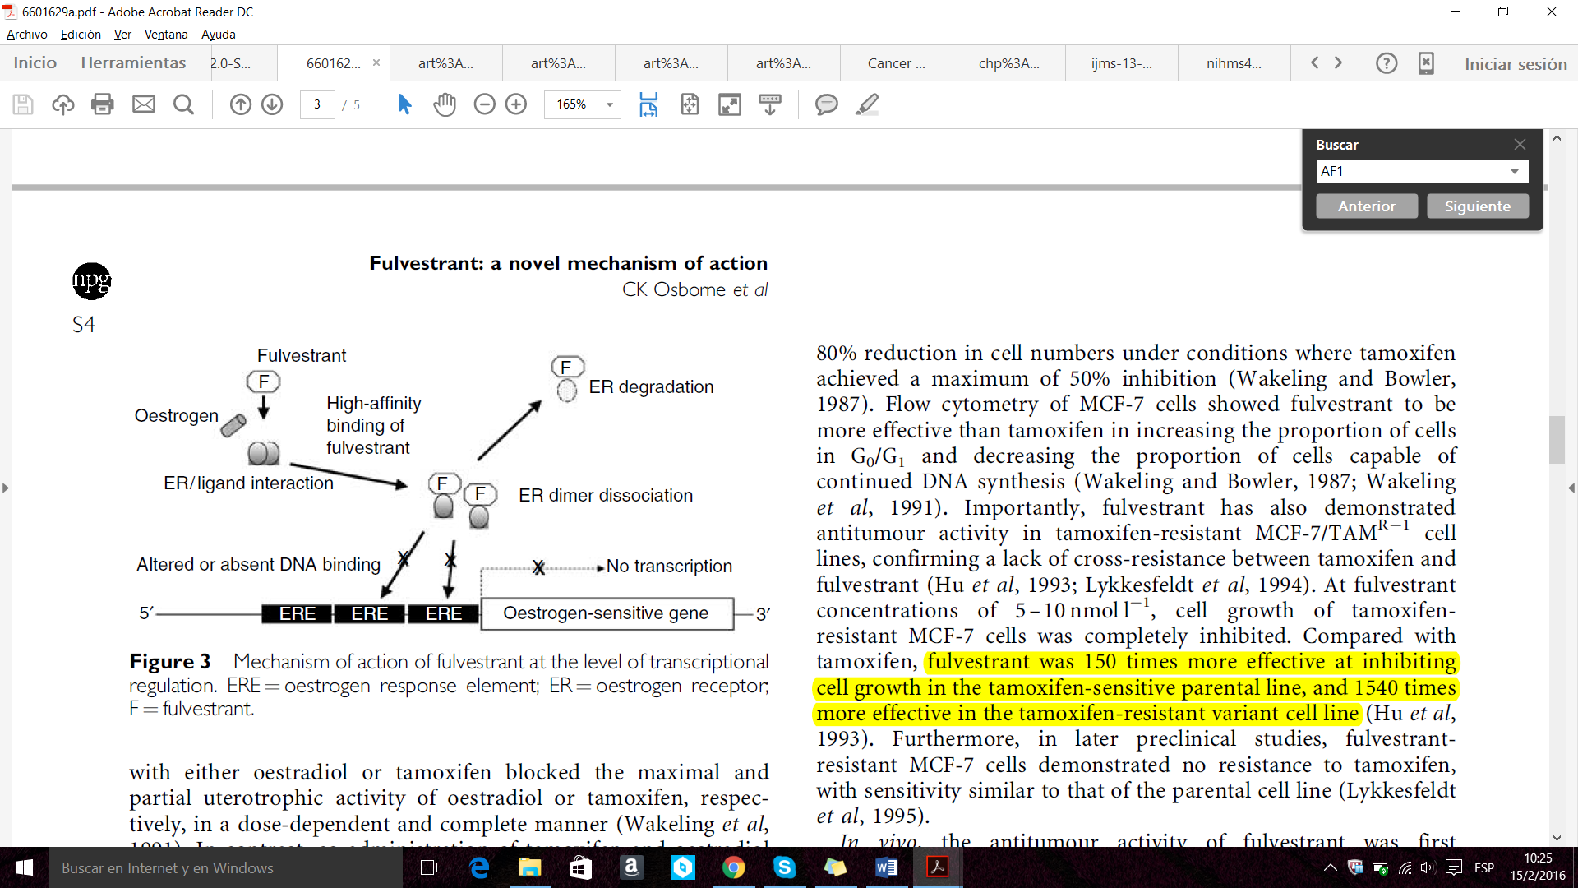
INTRODUCCIÓN
Fulvestrant:
ERα se encuentra en los alveolos
ERβ es expresado en tejido epitelial de las vías respiratorios y en la mayoría de los tipos de cáncer de pulmón
Fármaco antagonista del receptor de estrógenos (89%).
Bloquea la actividad del receptor de estrógeno (ER) alpha y beta.
No permite la dimerización del ER
Altera la unión del ER a sitios en el ADN.
↑ la degradación de ER
Osborne, Wakeling, & Nicholson, 2004
Notes:
Estrógenos: En estudios donde se suprime la expresión del ER-a y ER-b se observa que la ausencia de los estrógenos y ambos receptores altera la formación de las unidades alveolares en ratones hembra. Además, favorecen el mantenimiento de los alveolos ya formados y se ha reportado que pueden inducir la regeneración alveolar en ratones adultos. En este estudio se observó que en la madurez, los ratones hembra tienen mayor número de alveolos y superficie alveolar que los machos, se sugiere que este dimorfismo probablemente sea resultado de los requerimientos reproductivos y el consumo de oxígeno en las hembras durante el embarazo. Resulta interesante que la función de los receptores de estrógenos en el pulmón es diferente, mientas que el ER-a es indispensable en el desarrollo del número normal de alveolos por área, el ER-b modula el desarrollo de la matriz extracelular que favorece la elasticidad normal del tejido pulmonar. Además
el ER-a pero no el ER-b, interviene en las respuestas antiinflamatorias. Finalmente, se ha constatado el efecto de los estrógenos en la fisiología pulmonar ya que en las mujeres postmenopáusicas, los estrógenos de la terapia de reemplazo hormonal pueden mantener y mejorar la función pulmonar. Los estrógenos en las células de pulmón sano tienen un efecto fisiológico; sin embargo, en condiciones patológicas como el cáncer pulmonar, pueden favorecer el curso de la enfermedad.

Slide 10
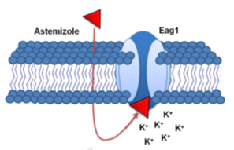
INTRODUCCIÓN
Astemizol:
Antihistamínico de segunda generación que funciona como antagonista del receptor de histamina 1 (H1).
Inhibe el flujo de iones de potasio a través del canal Eag-1
↓ la proliferación celular tumoral e induce apoptosis.
García, y otros, 2012
Potasio (98% intracelular)
Síntesis de proteínas y ADN
Crecimiento celular
División celular
Regulación del volumen celular

Slide 11
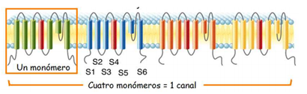
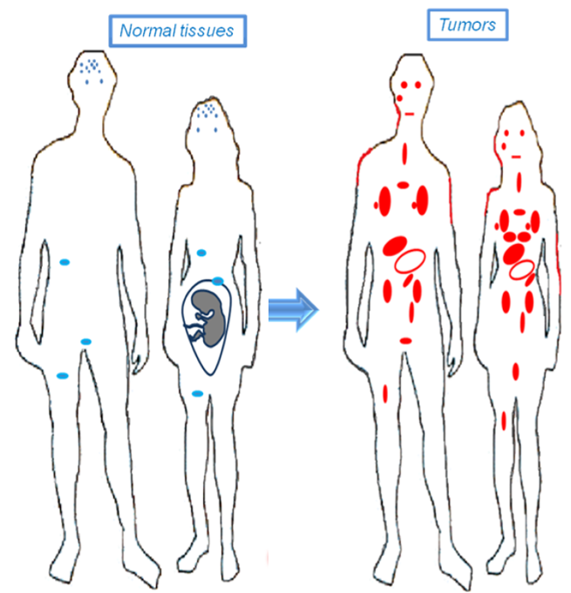
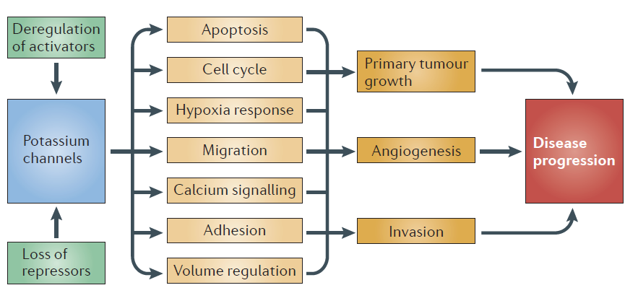
INTRODUCCIÓN
Canales de potasio dependientes de voltaje en cáncer: Eag-1
Eag-1 → Blanco terapéutico
Universidad de Buenos Aires, 2014
Permiten el flujo de iones a través de la membrana.
Presentan selectividad iónica.
Rodríguez-Restrepo, Acuña, & Camacho, 2010
Pardo & Stühmer, 2014
Notes:
Se activan en G1 (alta permeabilidad) y M (baja permeabilidad), y se desactivan en S y G2. responsables de la repolarización de la membrana
Potencial de la célula -80mV, cáncer -35mV

Slide 12
OBJETIVO GENERAL
Determinar el efecto de la combinación Astemizol-Gefitinib y Astemizol-Fulvestrant sobre la expresión génica y proteica del canal de potasio Eag-1 en la línea celular de cáncer de pulmón A549.

Slide 13
OBJETIVOS ESPECÍFICOS
Determinar el efecto de Astemizol, Gefitinib, Fulvestrant y sus combinaciones (Astemizol-Gefitinib y Astemizol-Fulvestrant) en la línea celular A549 sobre la expresión génica mediante RT-qPCR del canal de potasio Eag1.
Determinar el efecto de Astemizol, Gefitinib, Fulvestrant y sus combinaciones (Astemizol-Gefitinib y Astemizol-Fulvestrant) en la línea celular A549 sobre la expresión proteica mediante inmunocitoquímica del canal de potasio Eag1.

Slide 14
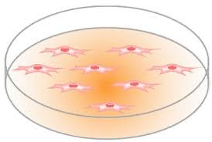
Antecedentes-Curvas de proliferación
METODOLOGÍA
Concentración inhibitoria del 20% (IC₂₀)
Z
Concentración inhibitoria del 50% (IC₅₀)
Células A549
Fármaco | Concentración inhibitoria del 20% (IC₂₀) | Concentración inhibitoria del 50% (IC₅₀)
Z | 7.5 µM | 9.22 µM
Y | Debido a que no realizó ningún efecto sobre la línea celular A549, se utilizó una concentración de 5 µM; concentración reportada por Siegfried, et. al. 2012
X | 15 µM | 26.4 µM
Concentración inhibitoria del 20% (IC₂₀)
X
Concentración inhibitoria del 50% (IC₅₀)
Concentración inhibitoria del 20% (IC₂₀)
Y
Concentración inhibitoria del 50% (IC₅₀)

Slide 15
METODOLOGÍA
Cultivo celular de A549
Repeticiones: 3
Control
Control
Vehículo (DMSO)
Vehículo (DMSO)
PCR: 300 000 células/caja Petri
Inmunocitoquímica: 400 000 células/caja Petri
Z IC₂₀
Z IC₅₀
X IC₂₀
Y
Z IC₂₀
+
X IC₂₀
Z IC₅₀
+
Y

Slide 16
METODOLOGÍA
PCR tiempo real
Limpieza con DNAsa
Retrotranscripción
PCR en tiempo real
Sondas TaqMan
Extracción de ARN
Tratamientos
Incubación: 72 h
Integridad del ARN
Gel de agarosa al 1%
Expresión relativa de mRNA del canal Eag-1
Curvas de eficiencia
Diluciones seriadas
(1:1, 1:2, 1:4, 1:8, 1:16, 1:32)
Células A549
Método de análisis:
Método doble delta Ct (ΔΔCt)
Gen endógeno HPRT
Notes:
El gen HPRT1 proporciona instrucciones para la producción de una enzima llamada hipoxantina 1. Esta enzima permite a las células para reciclar purinas, un tipo de bloque de construcción de ADN y su ARN primo químico
Esta técnica se utiliza para obtener la magnitud de los cambios fisiológicos en los niveles de expresión genética de un gene en estudio en comparación con uno o más genes de referencia

Slide 17
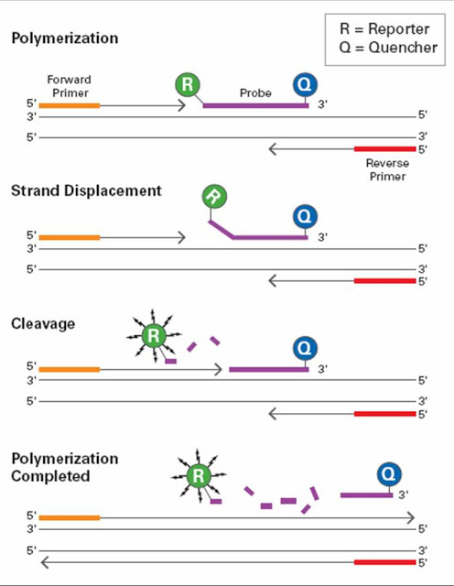
METODOLOGÍA
Método doble delta Ct
Sondas TaqMan
https://es.wikipedia.org/wiki/TaqMan
Notes:
Ct: indica cuantos ciclos le tomó a la muestra generar cantidad suficiente de fluorescencia para llegar al límite de detección
La sonda TaqMan está formada por un fluoróforo unido covalentemente al extremo 5 'de un oligonucleótido, y un desactivador fluorescente (quencher) en el extremo 3' ³ (Figura 1).
Para este método se pueden utilizar distintos fluoróforos y quenchers¹ El quencher inhibe la fluorescencia del fluoróforo cuando es excitado por la fuente de luz del termociclador.¹ De esta forma, mientras que el fluoróforo y el quencher estén próximos el uno al otro, no habrá señal fluorescente, puesto que el quencher está ejerciendo su actividad inhibidora.
Cada sonda TaqMan está diseñada de manera que hibride con una región específica de ADN que va a ser amplificada por un par de oligonucleótidos específicos. A medida que la Taq polimerasa sintetiza la cadena en sentido 3'-5', la actividad exonucleasa 5'-3' de esta misma enzima degrada la sonda TaqMan ya hibridada al ADN. La degradación de la sonda separa el fluoróforo, rompiendo así la proximidad entre éste y el quencher, permitiendo así la emisión de fluorescencia. La fluorescencia detectada es directamente proporcional a la cantidad de fluoróforo liberado y, por lo tanto, a la cantidad de ADN de interés presente en el producto de PCR.

Slide 18
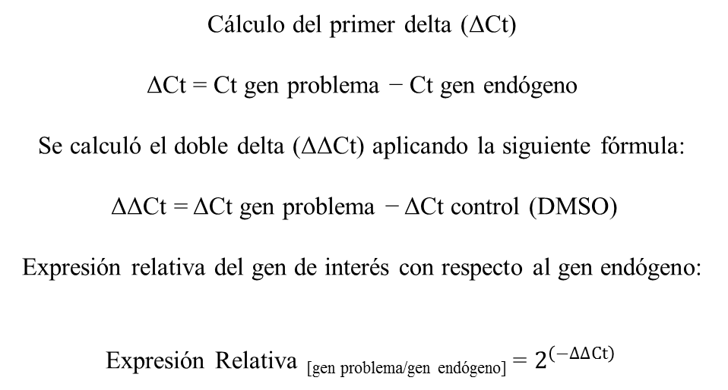
METODOLOGÍA
Método doble delta Ct
La eficiencia de amplificación entre el gen problema y el gen endógeno son similares.
Cálculo del primer delta (ΔCt)
ΔCt = Ct gen problema − Ct gen endógeno
Se calculó el doble delta (ΔΔCt) aplicando la siguiente fórmula:
ΔΔCt = ΔCt gen problema − ΔCt control (DMSO)
Expresión relativa del gen de interés con respecto al gen endógeno:
Expresión Relativa _{[gen problema/gen endógeno]} = $2^{\left(−ΔΔCt\right)}$
Aguilera, et. al. (s.f)
Ct: # de ciclos en el cual la fluorescencia alcanza un umbral fijado
Notes:
Ct: indica cuantos ciclos le tomó a la muestra generar cantidad suficiente de fluorescencia para llegar al límite de detección
La sonda TaqMan está formada por un fluoróforo unido covalentemente al extremo 5 'de un oligonucleótido, y un desactivador fluorescente (quencher) en el extremo 3' ³ (Figura 1).
Para este método se pueden utilizar distintos fluoróforos y quenchers¹ El quencher inhibe la fluorescencia del fluoróforo cuando es excitado por la fuente de luz del termociclador.¹ De esta forma, mientras que el fluoróforo y el quencher estén próximos el uno al otro, no habrá señal fluorescente, puesto que el quencher está ejerciendo su actividad inhibidora.
Cada sonda TaqMan está diseñada de manera que hibride con una región específica de ADN que va a ser amplificada por un par de oligonucleótidos específicos. A medida que la Taq polimerasa sintetiza la cadena en sentido 3'-5', la actividad exonucleasa 5'-3' de esta misma enzima degrada la sonda TaqMan ya hibridada al ADN. La degradación de la sonda separa el fluoróforo, rompiendo así la proximidad entre éste y el quencher, permitiendo así la emisión de fluorescencia. La fluorescencia detectada es directamente proporcional a la cantidad de fluoróforo liberado y, por lo tanto, a la cantidad de ADN de interés presente en el producto de PCR.

Slide 19
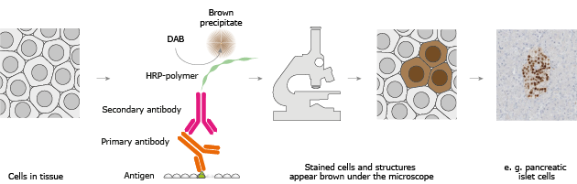
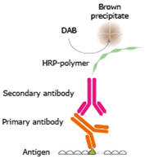
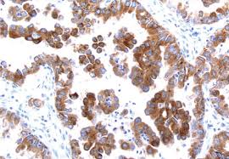
METODOLOGÍA
Inmunocitoquímica
Células A549
Inmunocitoquímica
Expresión proteica del canal Eag-1
Tratamientos (Incubación: 72 h)
Deshidratación:
Etanol 75%
Alcohol absoluto
Xilol : alcohol absoluto (1:1)
Xilol
http://www.proteinatlas.org/learn/method/immunohistochemistry
Notes:
una técnica para localizar moléculas en células mediante el empleo de anticuerpos específicos
Deshidratación Tiene como finalidad la eliminación completa del agua de la muestra tisular para proporcionar a la muestra la consistencia y homogeneidad
Bloq peroxidasa
Bloq background: evita fondos causado por reacciones inespecíficas
Anticuerpo(1:500)
Anticuerpo biotilinado
Conjugado: mejora la detección de Ac biotilinados (HRP-estreptavidina)
Solución de revelado DAB
Hematoxilina
http://www.proteinatlas.org/learn/method/immunohistochemistry
http://www.di.uq.edu.au/sparqihc
http://es.slideshare.net/lilianambeltran/inmunohistoquimica-28470727
Unión del anticuerpo posición (400-450) extracelular, poro, extracelular (S5,S4,S6)

Slide 20

Análisis estadístico
METODOLOGÍA
ANOVA
Prueba de Tukey
Nivel de significancia:
5% (p < 0.05)
Notes:
Prueba de Tukey (prueba no paramétrica): permite comparar entre todos los tratamientos
ANOVA de una vía: solo xq estoy evaluando un solo factor (canal Eag-1)

Slide 21
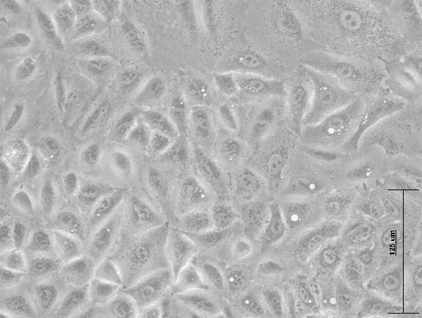
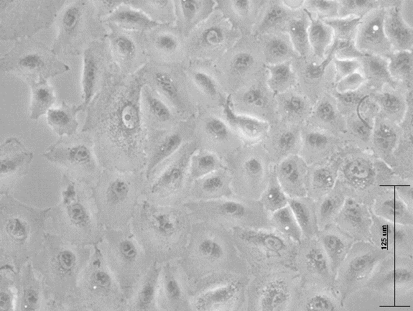
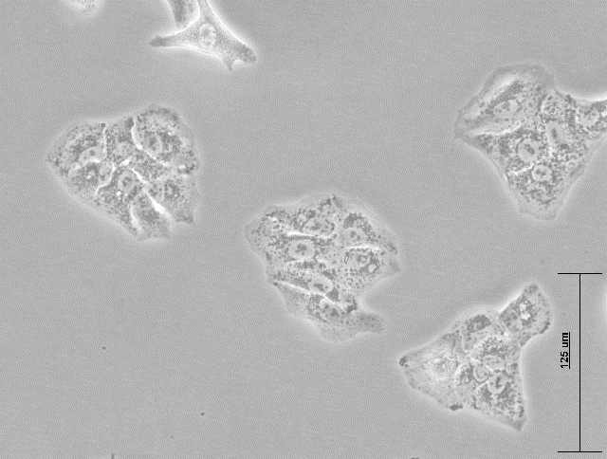
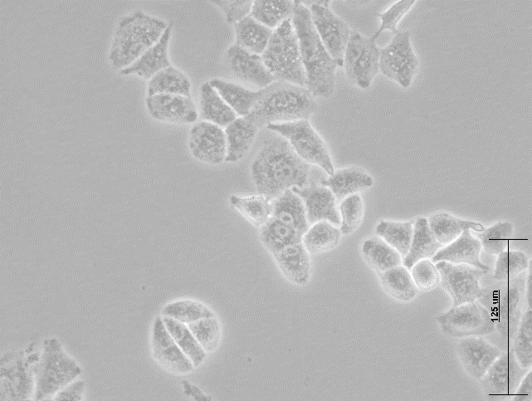
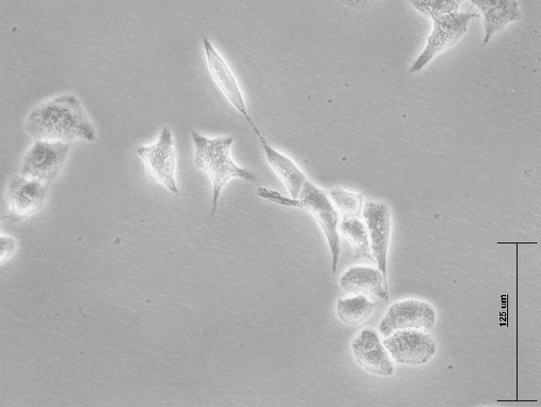
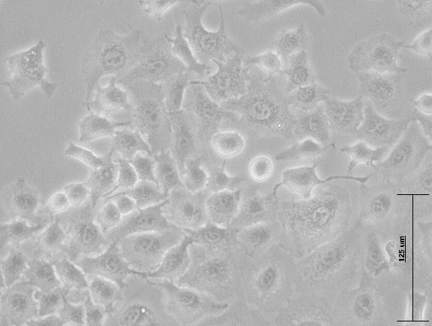
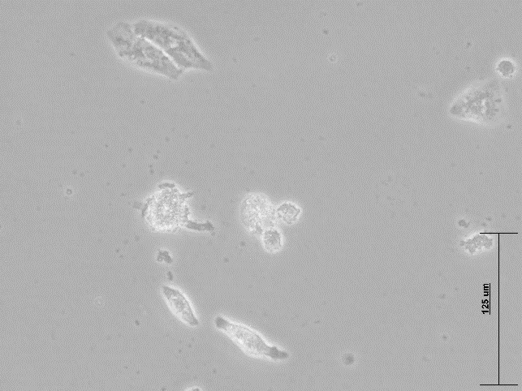
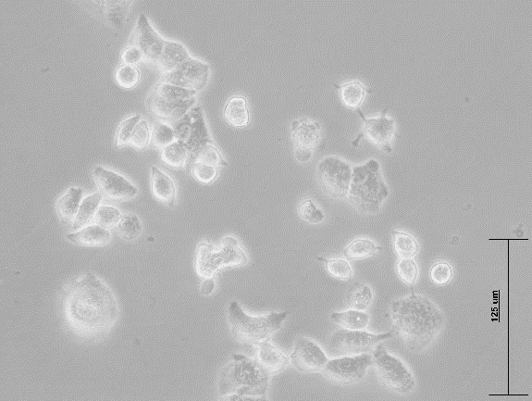
RESULTADOS Y DISCUSIÓN
Efecto de los fármacos solos y en combinación en la línea celular A549
Control
DMSO
X (X₂₀)
Z (Z₂₀)
A
B
C
D
Z (Z₅₀).
Y (Y)
Z-X (Z₂₀X₂₀)
Z-Y (Z₅₀Y).
E
F
G
H
Medmol, (2007).
Notes:
Medmol: un cambio en la morfología lleva a procesos apoptóticos
Resistencia: WT de EGFR, Mutacion en gen K-ras

Slide 22
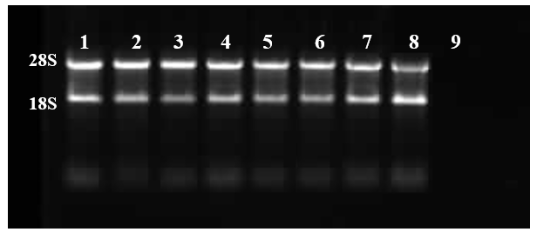
RESULTADOS Y DISCUSIÓN
Integridad de ARN
1. Control (medio de cultivo). 2. Vehículo (DMSO). 3. Z (Z₂₀). 4. Z (Z₅₀). 5. X (X₂₀). 6. Y (Y). 7. Z-X (Z₂₀X₂₀). 8. Z-Y (Z₅₀Y). 9. Blanco.
Díaz-Alonso, et. al. (2013)
Notes:
Las dos bandas intensas corresponden a las subunidades mayor y menor de ARN ribosomal, su presencia es signo de un ARN óptimo.

Slide 23
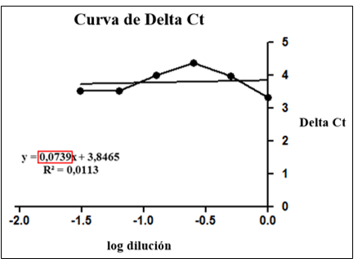
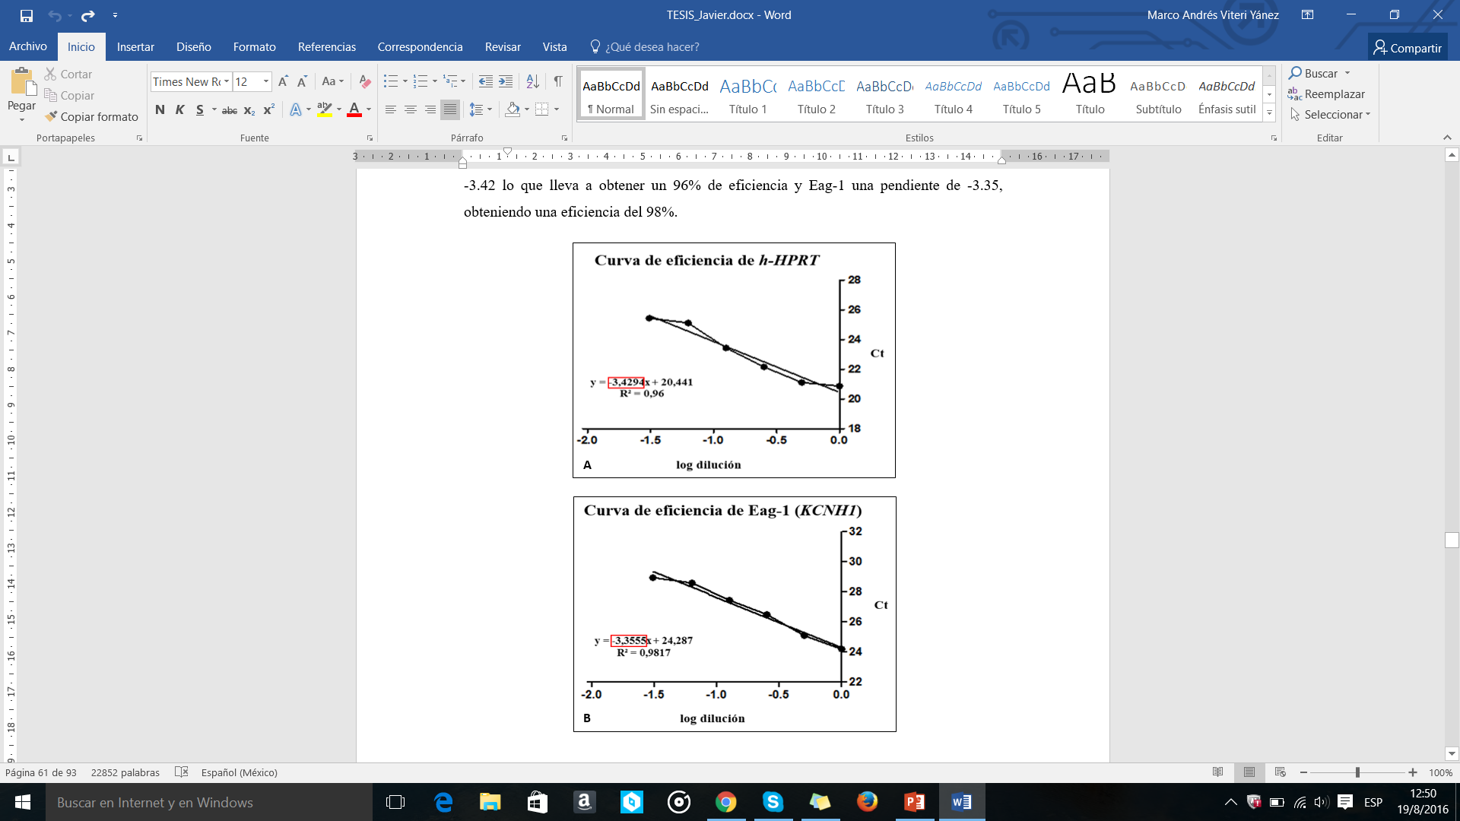
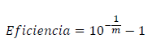
RESULTADOS Y DISCUSIÓN
Curvas de Eficiencia
Eficiencia : 96%
Eficiencia : 98%
Pendiente: ≈ -3,33
Eficiencia de amplificación del 100%
Pendiente: < 0,1
Valida la utilización del método ΔΔCt que requiere que la eficiencia de amplificación de ambos genes
Applied Biosystem, 2014

Slide 24
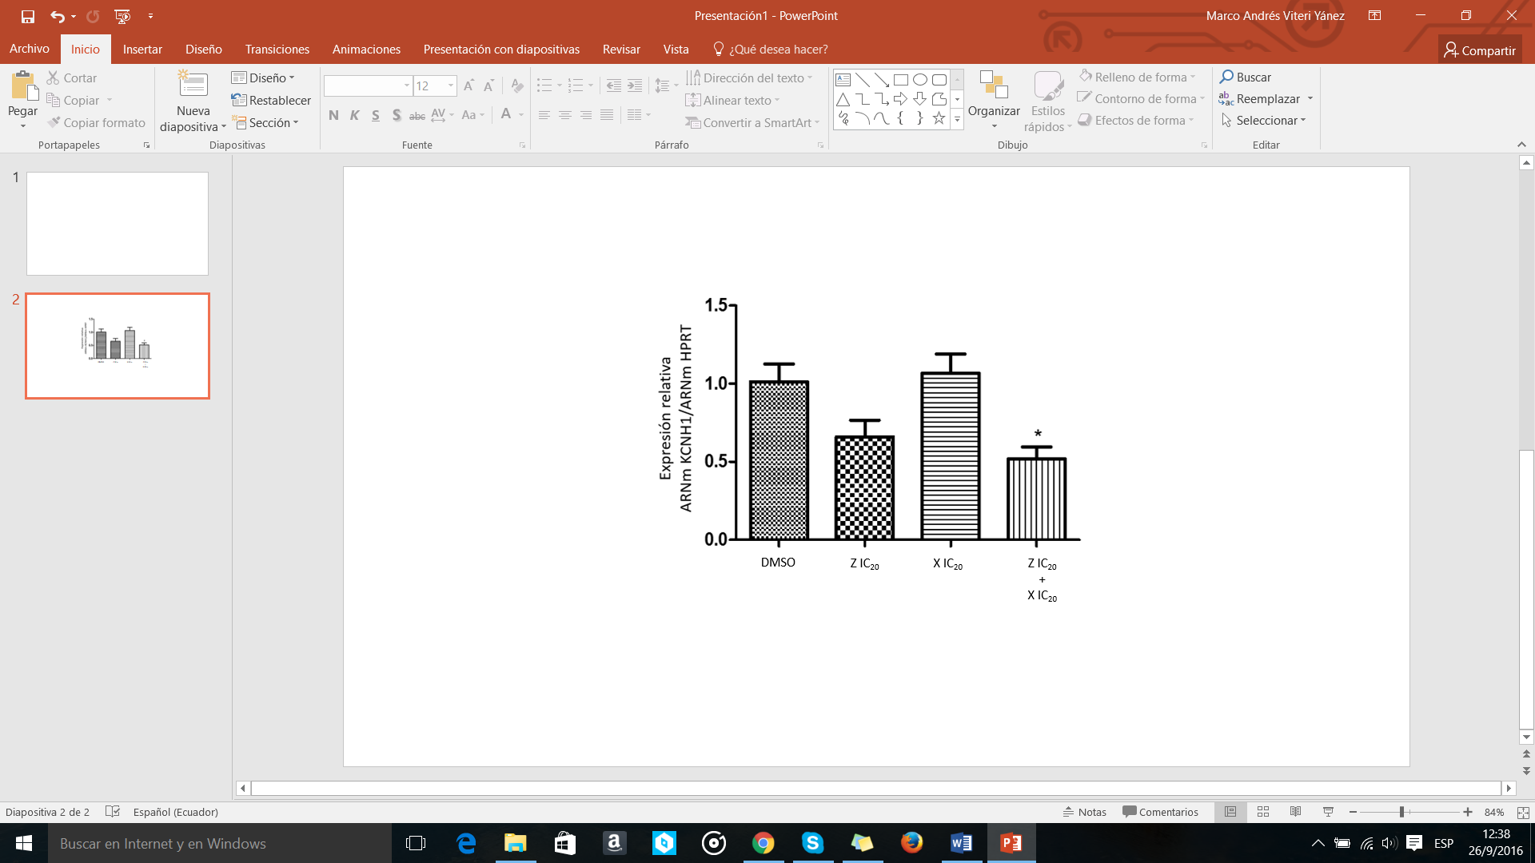
RESULTADOS Y DISCUSIÓN
Ensayo de expresión génica: Z-X
La combinación presenta diferencia significativa con respecto al DMSO y a Gefitinib.
(*p < 0,05)
García, et. al. (2014)
Notes:
García: disminución de la expresión génica de Eag-1 con astemizol, calcitrol y la combinación
Los valores obtenidos representan el número de veces que se expresa más el gen diana que el calibrador, que es el mismo gen diana en las condiciones del tratamiento control (ver Materiales y métodos 4.3.1). Es decir, valores iguales a uno representan una expresión idéntica entre el gen diana y el calibrador. Valores menores que uno, expresión menor del gen diana frente al calibrador y valores mayores que uno, expresión mayor del gen diana frente al calibrador.

Slide 25

RESULTADOS Y DISCUSIÓN
Ensayo de expresión génica: Z-Y
La combinación presenta diferencia significativa con respecto al DMSO y a Fulvestrant.
(*p < 0,05)
Díaz, et. al. (2009)
Notes:
Díaz: cáncer cervical y de pulmón aumento de la expresión de Eag-1 con fulvestrant.

Slide 26
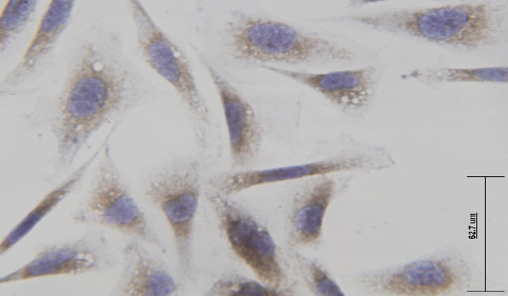
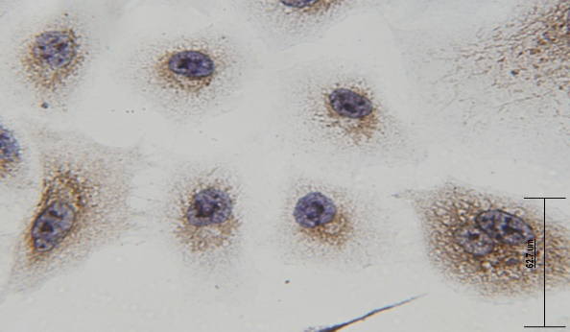
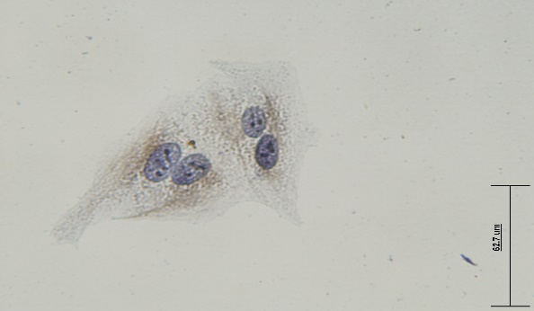
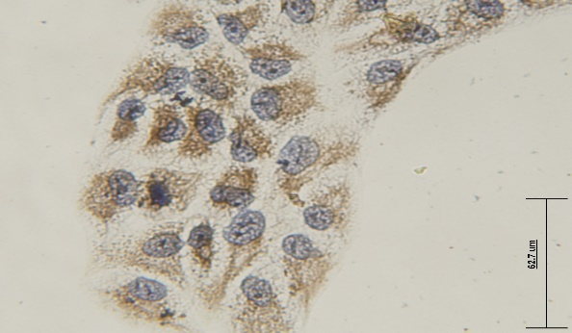
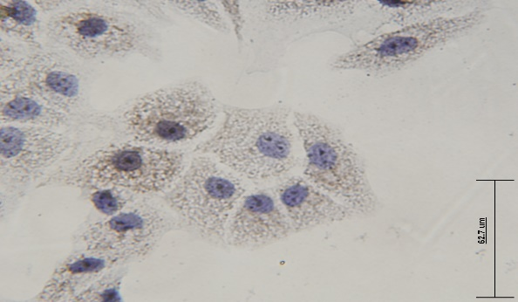
RESULTADOS Y DISCUSIÓN
Inmunocitoquímica (40X): Astemizol-Gefitinib
Medio
DMSO
Z (IC₂₀)
X (IC₂₀)
Z (IC₂₀) + X (IC₂₀)
Chen, (2010). Chávez, et. al, (2014)
Notes:
Chen: el canal permanece en el citoplasma
Chávez: sobreexpresión del canal (cáncer cervical y de pulmón)

Slide 27
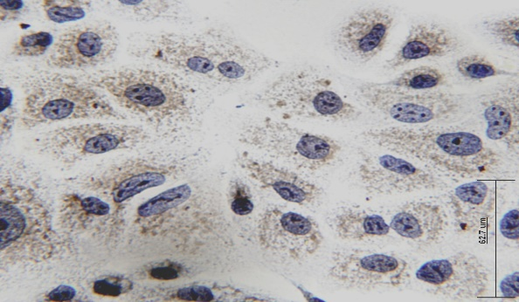
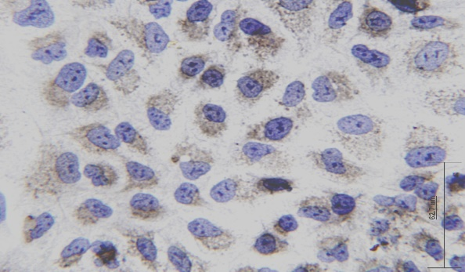
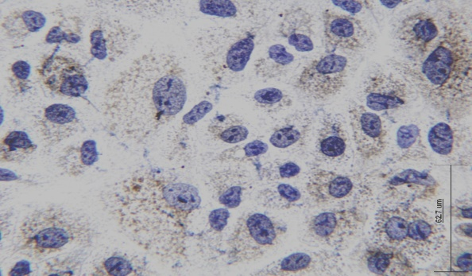
RESULTADOS Y DISCUSIÓN
Inmunocitoquímica (40X): Astemizol-Fulvestrant
Medio
DMSO
Fulvestrant
Z (IC₅₀)
Y
Z (IC₅₀) + Y
Ortiz, et. al, (2011)
Notes:
Ortiz: cáncer cervical, expresión depende del estadío de la enfermedad

Slide 28
CONCLUSIONES
La ↓ en la expresión del canal Eag-1 es un posible mecanismo molecular por el cual las combinaciones ↓ la proliferación de las células de cáncer de pulmón estudiadas.
X y Y no tienen efecto en el canal Eag-1.
Z-X y Z-Y ↓ expresión génica y proteica del canal Eag-1.

Slide 29
RECOMENDACIONES
Corroborar los resultados de expresión proteica de Eag-1 con Western Blot.
Añadir estradiol en los tratamientos para observar una mejor respuesta con fulvestrant.
Aumentar el número de repeticiones para que exista mayor diferencia significativa.
Analizar vías moleculares de acción de Y en Eag-1.
Probar toxicidad de las combinaciones en modelos animales.
Silenciar el canal Eag-1 con siRNAs para determinar si los efectos de proliferación continúan.

Slide 30



AGRADECIMIENTOS
Universidad de las Fuerzas Armadas-ESPE
Laboratorio de inmunología y virología
Dr. Francisco Javier Camacho
M.Sc. Elizabeth Hernández
Biol. Eunice Vera
M.Sc. Gloria Bernal
M.Sc. Diana Álvarez
Dra. Violeta Zuñiga
Dra. María de Guadalupe Chávez
Lcda. Chris Hernández
Dra. Marbel Torres, Ph.D.
Notes:
Resistencia a Gefitinib: EGFR wild type, gen k-ras (codifica proteína que participa en señalización celular, crecimiento y apoptosis) ,T790M (treonina-metionina)
Gefitinib: es un medicamento que está indicado para el tratamiento de primera línea de pacientes con cáncer de pulmón no microcítico, cuyos tumores presentan en genoma deleciones del exón 19 o mutaciones de sustituciones en el exón 21 (L858R) de EGFR, mutación del exón 18(G719L)

